Slide 1



TRƯỜNG TIỂU HỌC ……
CHÀO MỪNG QUÝ THẦY CÔ
Môn Toán lớp 3
BÀI 27: GIẢM MỘT SỐ ĐI MỘT SỐ LẦN (Tiết 2)

Slide 2
Câu 1. Giảm 49kg đi 7 lần được:
A. 7kg B. 42kg C. 56kg
Câu 2. Giảm 30 giờ đi 5 lần được:
A. 25 giờ B. 6 giờ C. 35 giờ

Slide 3
GIẢM MỘT SỐ ĐI MỘT SỐ LẦN
BÀI 27
(Tiết 2)

Slide 4


1
Số ?
98
49
13
39

Slide 5
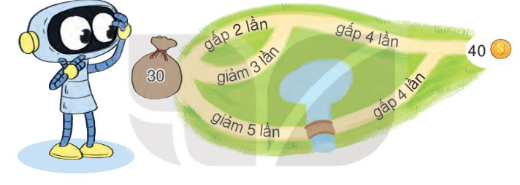
Rô – bốt có 30 đồng vàng. Khi đi qua mỗi ngã rẽ ( như hình vẽ), số đồng vàng của Rô – bốt sẽ thay đổi theo phép tính ghi ở con đường Rô – bốt sẽ đi qua. Tìm đường đi để Rô – bốt có 40 đồng vàng.
2
10
60
40
24
6

Slide 6
3
Mai có 28 chiếc bút màu. Sau khoá học vẽ, số chiếc bút màu còn lại của Mai so với lúc đầu giảm đi 4 lần. Hỏi Mai còn lại bao nhiêu chiếc bút màu?
Bài giải
Số chiếc bút màu Mai còn lại là:
28 : 4 = 7 (bút màu )
Đáp số: 7 chiếc bút màu.

Slide 7
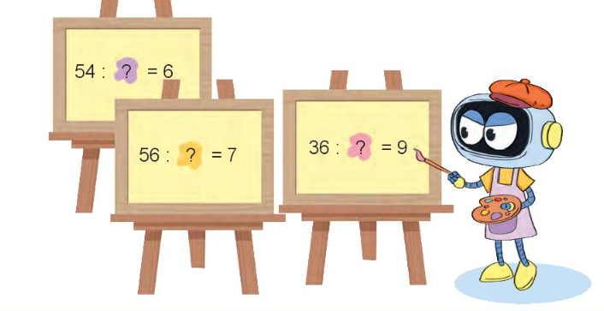
4
Tìm số chia.
9
8
4

Slide 8

XIN CHÂN THÀNH CẢM ƠN
QUÝ THẦY CÔ GIÁO VÀ CÁC EM

